Slide 1

SPELAR- & LEDARPAKET
+ MATERIAL

Slide 2
Innebandykul spelare
T-shirt
  Särölogga
  Tryck - InnebandyKul
Vattenflaska

Slide 3
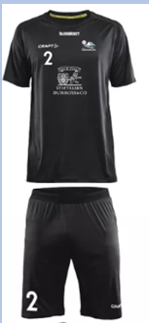
Innebandykul Ledare
T-shirt
  Särölogga
  Tryck rygg – Ledare
  INGET NAMN
  Shorts
  INGEN SIFFRA

Slide 4
Innebandykul Material
3-5 Innebandyklubbor
3-5 Låneglasögon
Västar, Koner, Passare finns i hallarna

Slide 5
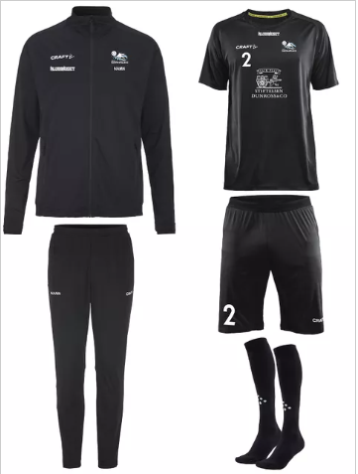
Grön spelare
FÖRSTA SÄSONGEN I GRÖN SERIE
Ljusblå Lånetröja
  Ledarna ansvarar för lånetröjor
  Kan delas ut till spelarna, ersätts om de tappas bort (450:-)
Overall
  Förnamn på över- & underdel
Träningsset
  T-shirt endast efternamn på ryggen, inga andra tryck
  Shorts – INGEN SIFFRA
EFTERFÖLJANDE SÄSONGER I GRÖN SERIE
Föreningen betalar ovan för nya spelare som betalat sin faktura

Slide 6
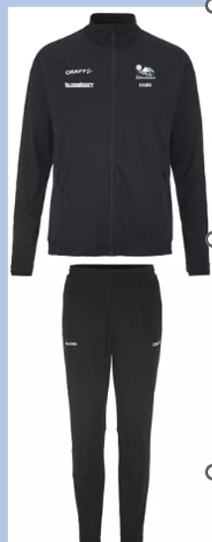
Grön ledare
Overall
  förnamn på över- & underdel
  Ledare överdel
T-shirt
  Särölogga
  Tryck rygg – Ledare
  INGET NAMN
  Shorts
    INGEN SIFFRA

Slide 7
Grön
Material
2st Målvaktshjälm
2st MV tröja + MV byxa
2st Susp (Killarna)
2st Handskar
2st Knäskydd
1st MV väska
1st Medicinväska
Västar, Koner, Passare finns i hallarna

Slide 8
Blå spelare
FÖRSTA SÄSONGEN I BLÅ SERIE
Ljusblå Lånetröja
  Ledarna ansvarar för lånetröjor
  Kan delas ut till spelarna, ersätts om de tappas bort (450:-)
Overall
  Förnamn på över- & underdel
Träningsset
  T-shirt endast efternamn på ryggen, inga andra tryck
  Shorts – INGEN SIFFRA
EFTERFÖLJANDE SÄSONGER I BLÅ SERIE
Föreningen betalar ovan för nya spelare som betalat sin faktura

Slide 9
Blå ledare
Overall
  förnamn på över- & underdel
  Ledare överdel
T-shirt
  Särölogga
  Tryck rygg – Ledare
  INGET NAMN
  Shorts
  INGEN SIFFRA

Slide 10
Blå
Material
2st Målvaktshjälm
2st MV tröja + MV byxa
2st Susp (Killarna)
2st Handskar
2st Knäskydd
1st MV väska
1st Medicinväska
Västar, Koner, Passare finns i hallarna

Slide 11
Röd spelare
FÖRSTA SÄSONGEN I RÖD SERIE
Ljusblå matchtröja med eget nummer
Overall
  Förnamn på över- & underdel
Träningsset
  T-shirt efternamn + siffra på ryggen och fram
  Shorts
EFTERFÖLJANDE SÄSONGER I RÖD SERIE
Föreningen betalar ovan för nya spelare som betalat sin faktura
KOSTNAD: 1399:-

Slide 12
Röd ledare
Overall
  förnamn på över- & underdel
  Ledare överdel
T-shirt
  Särölogga
  Tryck rygg – Ledare
  INGET NAMN
  Shorts
  INGEN SIFFRA
  Därefter får spelare nya kläder vart 3e år

Slide 13
Röd
Material
1st Taktikbräda
1st Medicinväska
Västar, Koner, Passare finns i hallarna

Slide 14
Röd
Material
OM LAGET INTE HAR FAST MÅLVAKT
2st Målvaktshjälm
2st MV tröja + MV byxa
2st Undertröja
2st Susp (Killarna)
2st Handskar
2st Knäskydd
1st MV väska
1st Medicinväska
Västar, Koner, Passare finns i hallarna

Slide 15
Röd
Material
FAST MÅLVAKT
1st Målvaktshjälm
1st MV tröja + MV byxa
1st Undertröja
1st Susp (Killarna)
1st Handskar
1st Knäskydd
1st MV väska
Västar, Koner, Passare finns i hallarna

Slide 16
Representationslag spelare
Ljusblå matchtröja med eget nummer
Overall
  förnamn på över- & underdel
  Ledare överdel
T-shirt
  Särölogga
  Tryck rygg – Ledare
  Shorts
    MED NUMMER
  Föreningen betalar ovan för nya spelare

Slide 17
Representationslag ledare
Overall
  förnamn på över- & underdel
  Ledare överdel
  INGET NAMN
T-shirt
  Särölogga
  Tryck rygg – Ledare
  INGET NAMN
  Shorts
  INGEN SIFFRA
  OM LEDAREN OCKSÅ SPELAR ANVÄNDS SPELARKITTET

